Slide 1
Searching
BABAYEV MURAD
AF204
QURURLA SUNAR

Slide 2
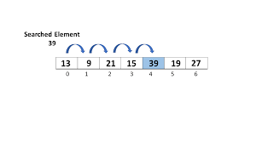
Linear search
Linear araşdırma, bir sıralanmamış listi və ya dizi kimi verilər strukturlarında müəyyən bir elementi axtarmaq üçün istifadə edilən sadə bir axtarış alqoritmidir. Linear araşdırma, axtardığınız elementi tapmaq üçün bütün elementləri sıra ilə yoxlamağı tələb edir. Bu səbəbdə ona "lineer" və ya "sıralanmamış" bir axtarış alqoritmi adı verilir.
Linear axtarış alqoritmi aşağıdakı addımları izləyir:
1.Dizin və ya siyahının əvvəlindən başlayın.
2.Hər bir elementi sıra ilə yoxlayın.
3.Axtardığınız elementi tapana qədər elementləri yoxlamağa davam edin və ya dizinin sonuna çatana qədər davam edin.
4.Əgər axtardığınız elementi taparsanız, elementin indeksini və ya mövqeyini qaytarın. Əks halda, element tapılmadı kimi bir qiymət qaytarın.
Linear axtarış, axtardığınız elementin yerinin təsadüfi bir yerində olduğu və ya dizinin həcmi çox böyük olmadığı hallarda effektiv ola bilər. Ancaq böyük verilən kütləsi ilə işlərkən performans baxımından səhv ola bilər, çünki ən pis halda axtardığınız element dizinin sonunda olmalıdır və bütün elementləri yoxlamaq tələb oluna bilər. Bu səbəbdə sıralanmış veriləri axtarmaq üçün daha sürətli alqoritmlar, xüsusilə də sıralanmış veriləri axtarmaq üçün istifadə olunur.

Slide 3
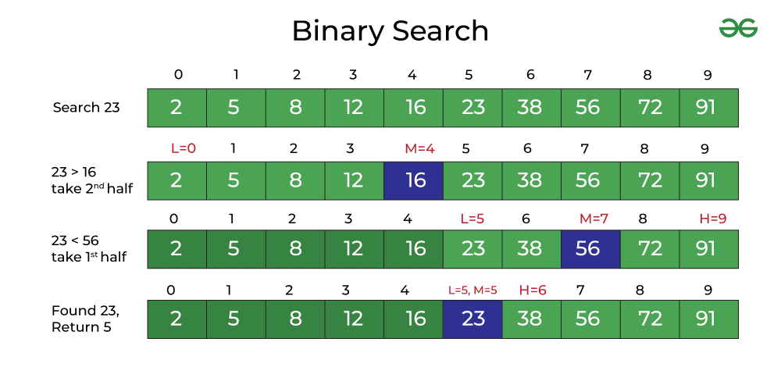
Binary searching
Binary araşdırma, müəyyən bir elementi tez bir şəkildə tapmaq üçün istifadə edilən sürətli bir axtarış alqoritmasıdır. Bu alqoritma, dizinin sıralanmış (artan və ya azalan) olması tələb edir. Binary araşdırma, dizini yarıya böler və hədəf elementin olduğu tərəfi seçərək əməliyyatı sıfırlayır.
Binary araşdırma alqoritması aşağıdakı addımları izləyir:
1.Dizinin ortasındakı elementi seçin.
2.Seçilmiş elementi hədəf elementlə müqayisə edin.
3.Əgər seçilmiş element hədəf elementlə eynidirsə, hədəf elementi tapdıq və dizidəki indeksini qaytarırıq.
4.Əgər seçilmiş element hədəf elementdən böyükdürsə, seçilmiş elementin solda olduğunu qəbul edin və dizinin sol tərəfini yenidən araşdırın. Eyni əməliyyatı sol tərəflə təkrarlayın.
5.Əgər seçilmiş element hədəf elementdən kiçikdirsə, seçilmiş elementin sağda olduğunu qəbul edin və dizinin sağ tərəfini yenidən araşdırın. Eyni əməliyyatı sağ tərəflə təkrarlayın.
6.Hədəf elementi tapana qədər bu əməliyyatları təkrar edin və ya dizini tamamilə aradığınızda hədəf element tapılmadı kimi bir qiymət qaytarın.
Binary araşdırma, hər addımda dizini yarıya böldüyündən çox daha sürətlidir və xüsusilə böyük dizilərdə performans baxımından çox verimlidir. Ancaq dizinin sıralanmış olması tələb olunur. Əgər diziniz sıralanmamışdırsa, əvvəlcə sıralamanız lazımdır.

Slide 4
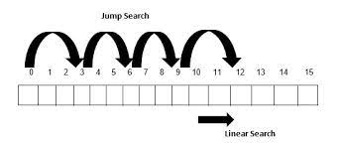
jump search
Jump axtarışı, müəyyən bir elementi tapmaq üçün istifadə edilən axtarış alqoritmasıdır. Bu alqoritma, xüsusilə böyük verilən kütləsində performansı artırmaq məqsədilə hazırlanmışdır. Jump axtarışı, verilən kütləsini sıralı (kicikdən böyüyə və ya böyükdən kiçiyə) tələb edir.
Jump axtarışı alqoritması aşağıdakı addımları izləyir:
1.Veriləni kiçik bloklara bölmək. Adətən bir blokun ölçüsü "k" adını alır.
2.İlk addımda, ilk blokda başlayın və hər bir bloqun sonunda bir nəzarət edin. Əgər nəzarət edilən bloqun sonundakı element axtardığınız elementdən kiçikdirsə, bir sonrakı bloqa atlayın və nəzarət edin.
3.Əgər nəzarət edilən bloqun sonundakı element axtardığınız elementdən böyükdürsə və ya bloqun sonuna çatdınızsa, bu bloqun daxilində lineer bir axtarış edin. Yəni bu bloqda elementi tapmaq üçün adi bir lineer axtarışdan istifadə edin.
4.Əgər element tapılırsa, elementin indeksini qaytarın. Əks halda, elementi tapa bilmədiyiniz kimi bir qiymət qaytarın.
Jump axtarışı, verilən strukturu böyük olduğu zaman daha effektiv bir axtarış təmin edir. Ancaq sıralı bir struktur tələb edir və blokların ölçüsü və atlayış addımının düzgün seçilməli olduğuna diqqət etmək lazımdır. Ümumilikdə bu alqoritma, böyük verilən kütləsi üzərində lineer axtarışdan daha sürətli nəticələr verir.

Slide 5
Diqqətiniz üçün təşəkkürlər

